Slide 1
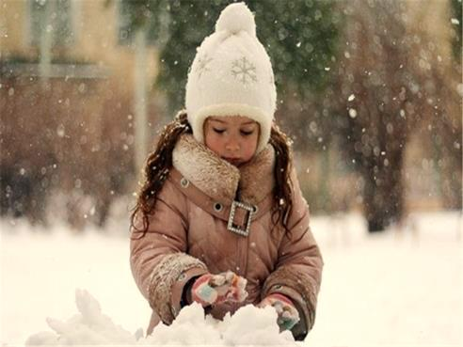
Почему нам нравится зима

Slide 2
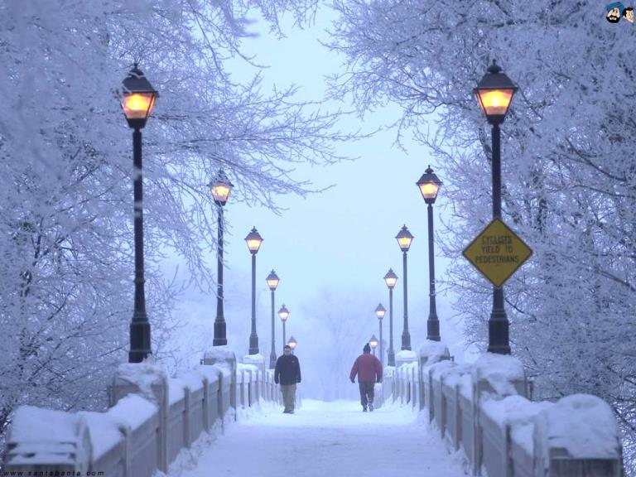

Slide 3
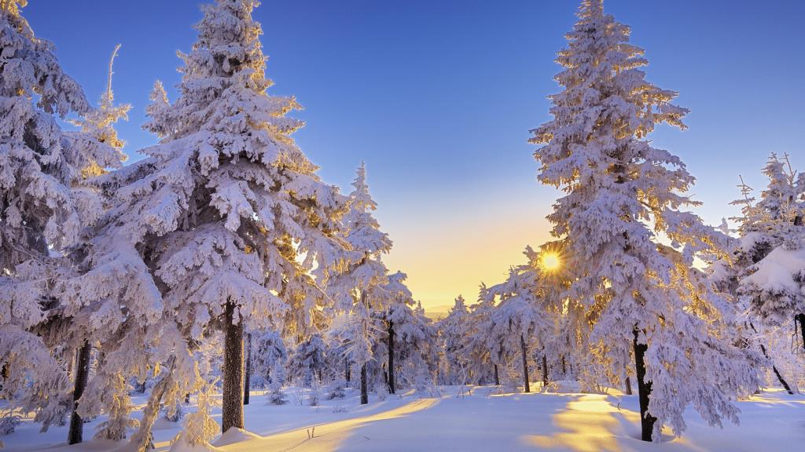

Slide 4
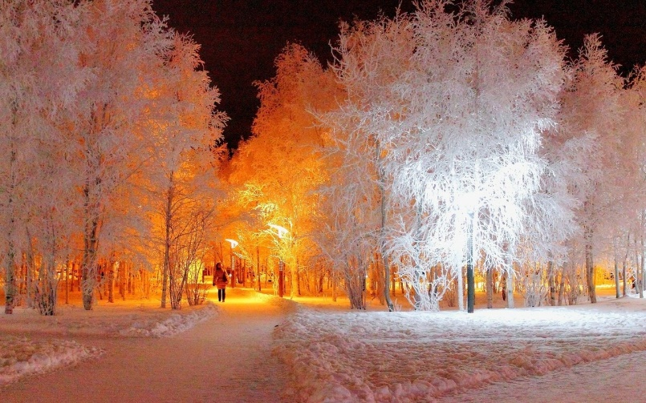

Slide 5
ОДЕВАЙСЯ ПОТЕПЛЕЙ И НА УЛИЦУ СКОРЕЙ

Slide 6
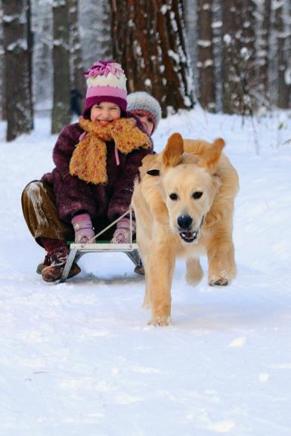

Slide 7
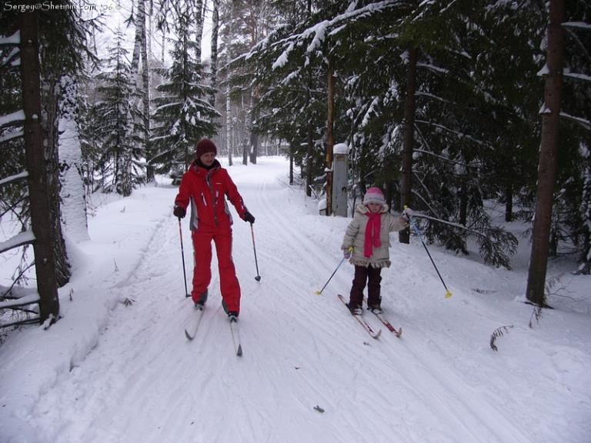

Slide 8
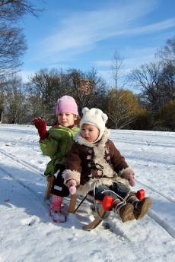

Slide 9
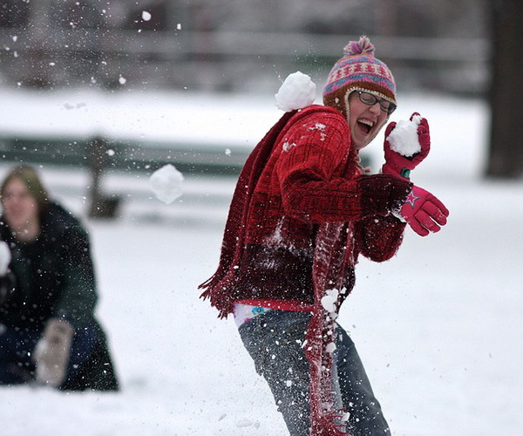

Slide 10
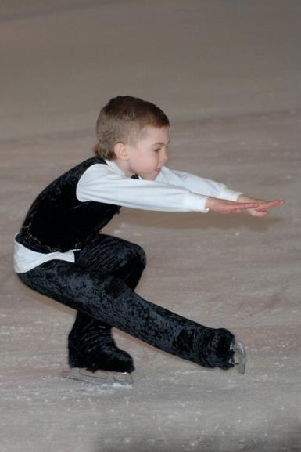

Slide 11
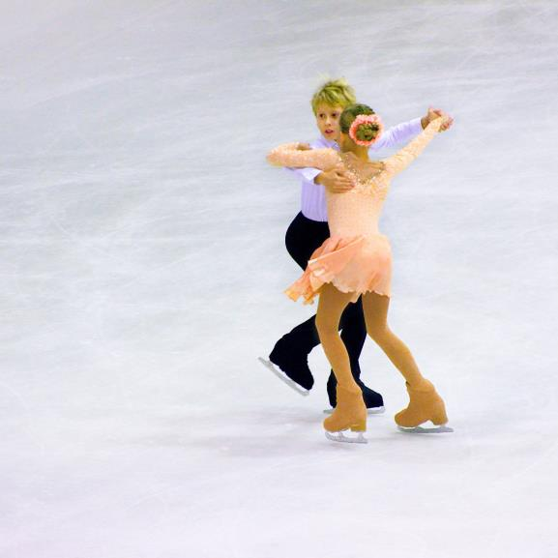

Slide 12
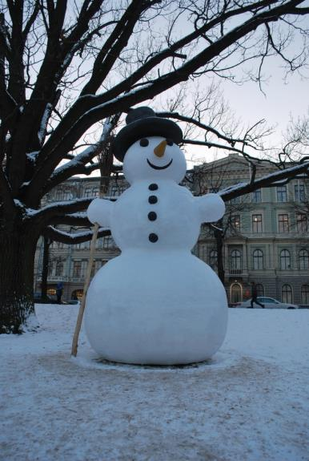

Slide 13
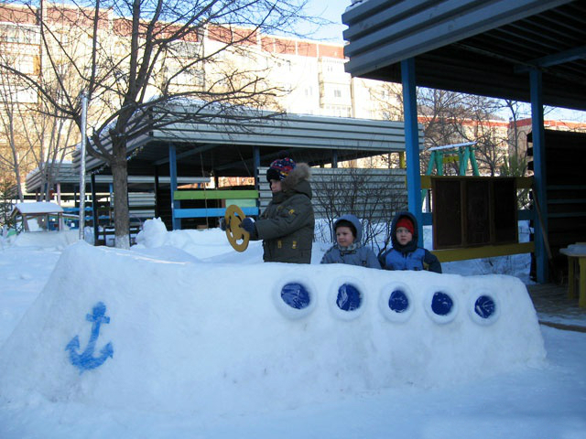

Slide 14
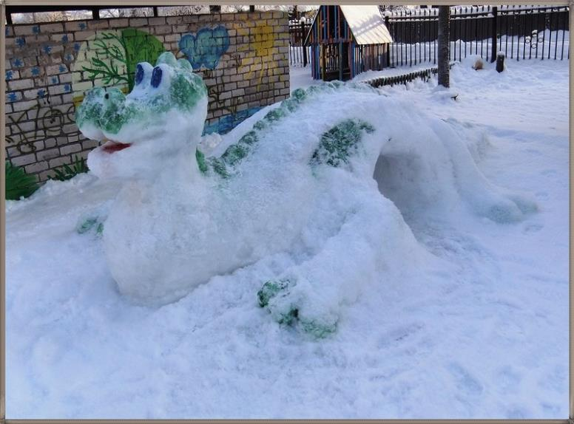

Slide 15
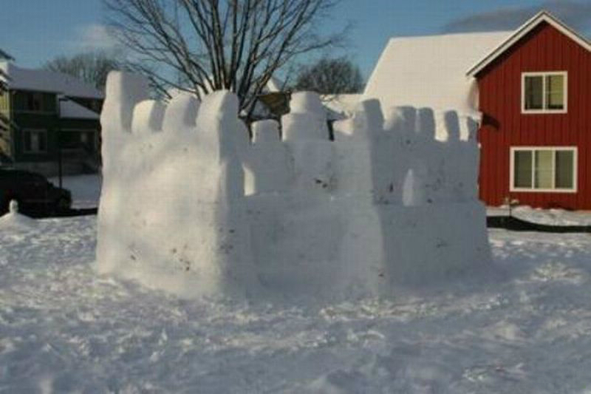

Slide 16
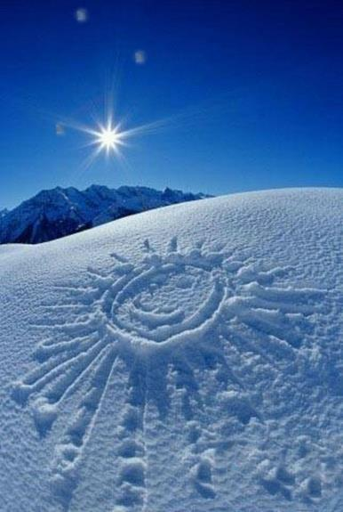

Slide 17
ЧУДЕСА ВОКРУГ НАС

Slide 18
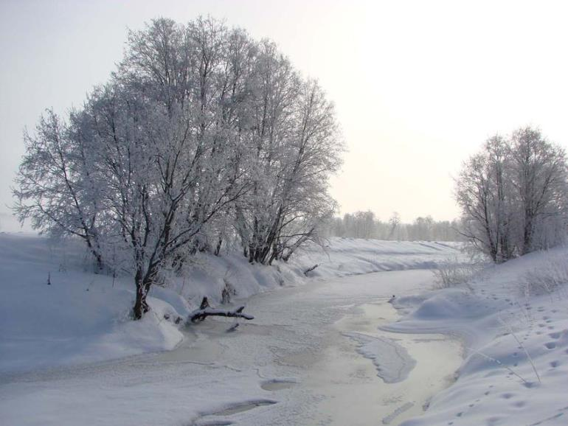

Slide 19
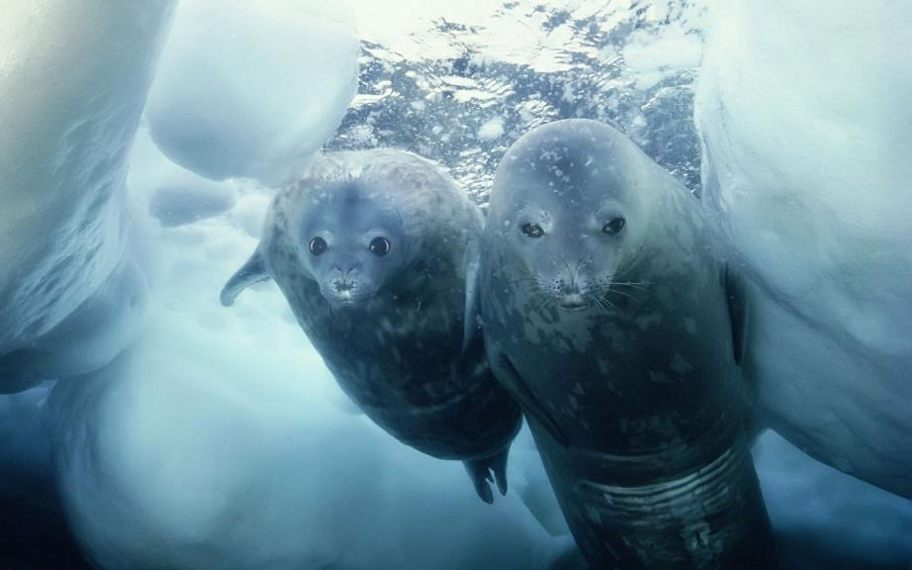

Slide 20
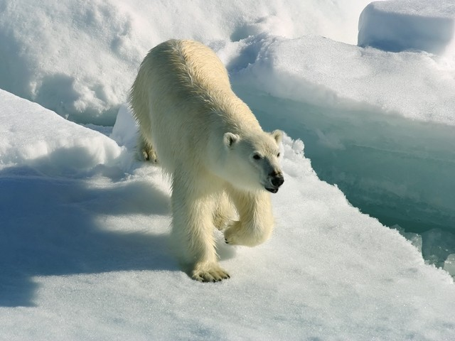

Slide 21
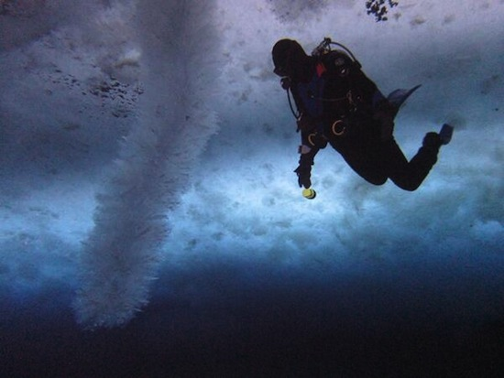

Slide 22
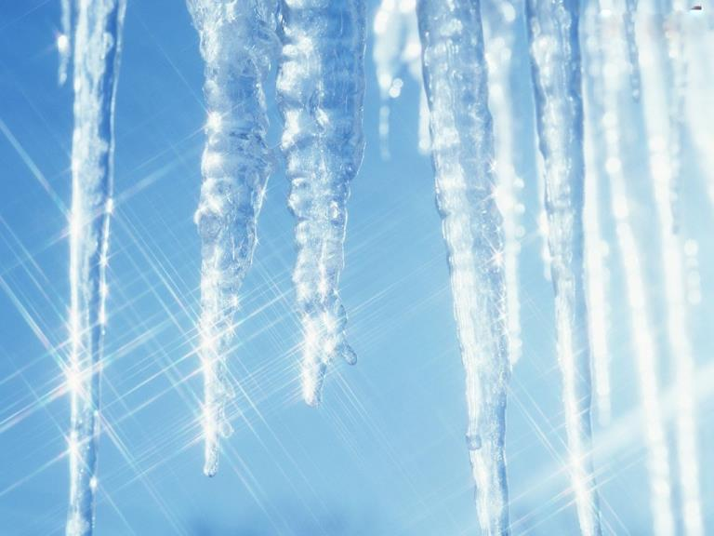

Slide 23
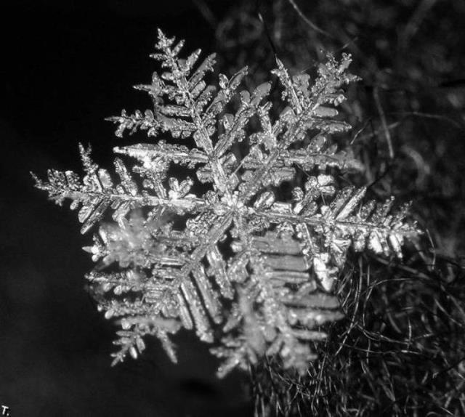

Slide 24
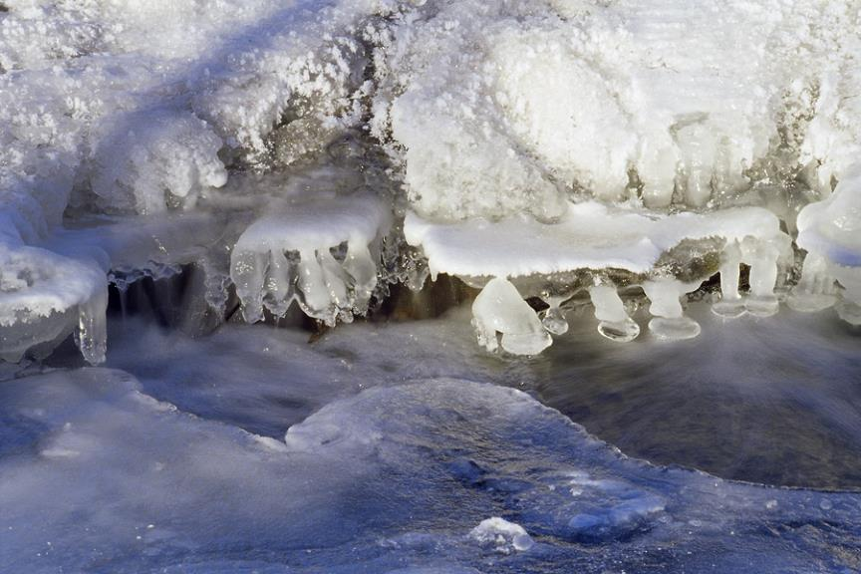

Slide 25
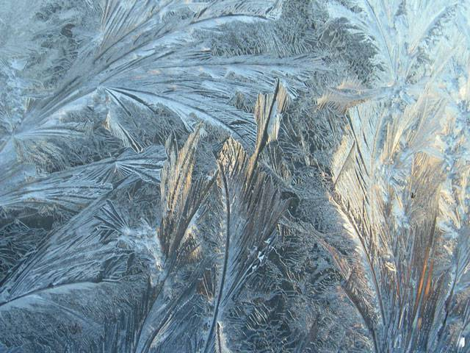

Slide 26
ИНТЕРЕСНО, ЧТО СЕЙЧАС ДЕЛАЕТСЯ В ЛЕСУ…

Slide 27
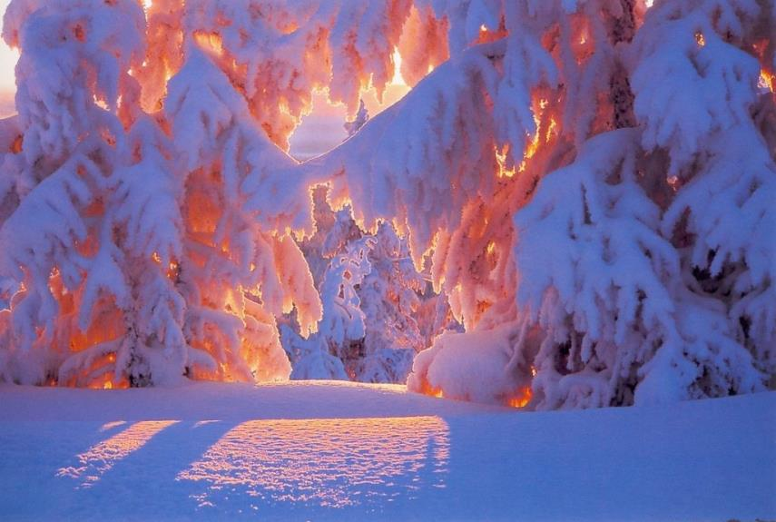

Slide 28
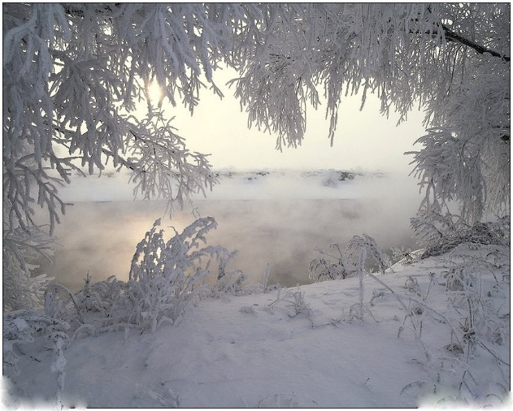

Slide 29
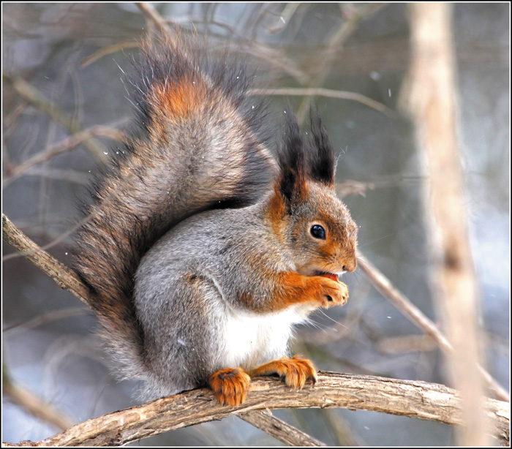

Slide 30
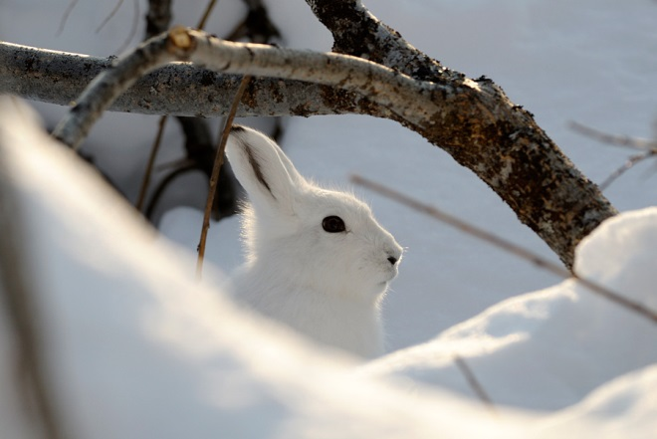

Slide 31
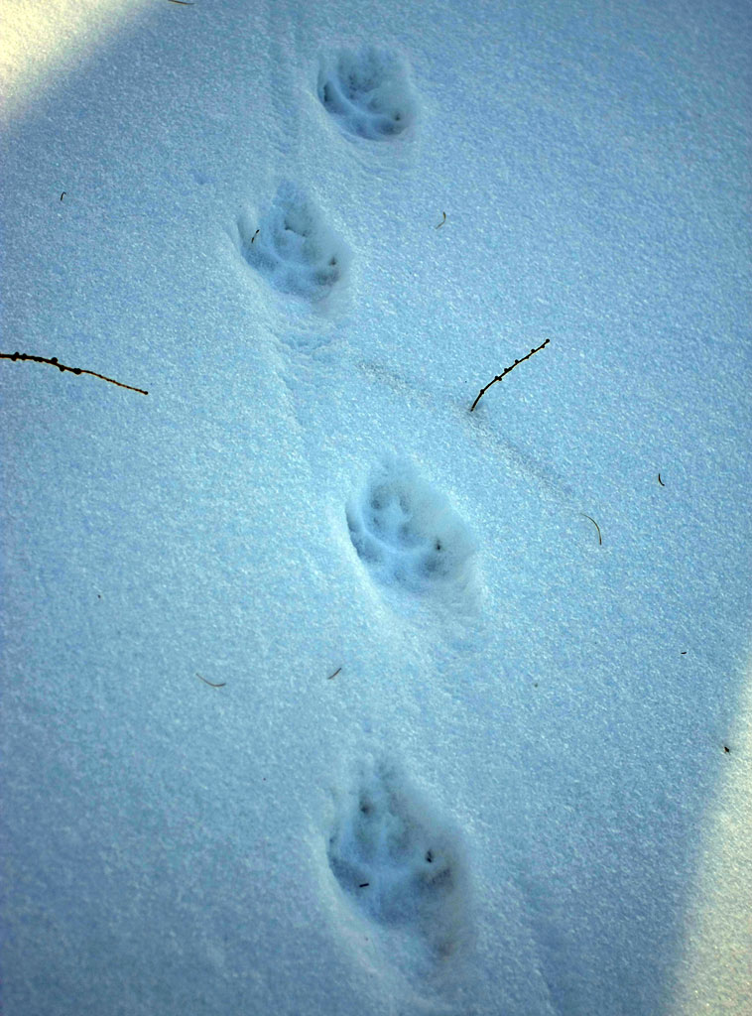

Slide 32
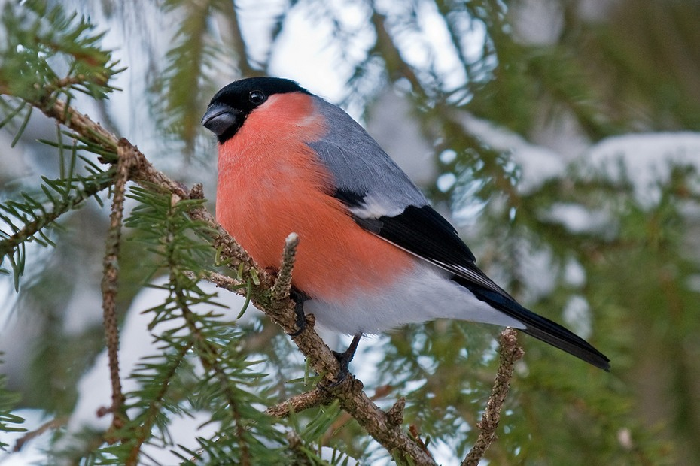

Slide 33
НА ЧЕМ МОЖНО БЫЛО БЫ ПОЕХАТЬ В ЛЕС?

Slide 34
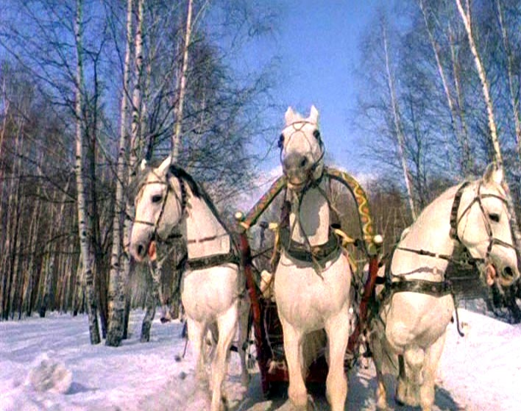

Slide 35
источники: http://basik.ru/photo_animals/ http://www.motto.net.ua/animals/ http://oboik.ru/ http://gde-fon.com/
Автор презентации:
Ваулина Анастасия Владиславовна Музыкальный руководитель
МБДОУ «Детский сад «Улыбка» п. Степанцево
Вязниковского района Владимирской области»
e-mail: asya.vaulina@yandex.ru
Тел: 8 (49233) 6-62-12

